Slide 1
实验九 基于HAL库的UART配置与应用
嵌入式微处理器系统设计
实验报告
姓名：邱金羽
学号：2038010061

Slide 2
实验目的
熟练掌握基于CubeMX的UART配置方法
掌握UART的轮询方式数据收发
掌握UART的中断方式数据收发
掌握UART的DMA方式数据收发
会使用scanf/printf函数进行交互

Slide 3
实验内容
例程需完成以下功能: (串口中断)
1、串口重定向，便于交互;
2、DMA模式收发数据；实现数据的任意长度接收；
3、如果接收到的指令，则执行指令动作。（开关任意个数LED）
指令格式：以#LED开头，onLEDx/offLEDx开关第x个小灯。指令可以任意组合。
4、如果接收到非动作指令，展示接收到的数据，并给出命令提示。
5、串口助手自由选择合适的

Slide 4
实验内容
利用scanf printf 进行交互.
0、复位打印指令提示
1、按下Key1，上位机输出name: 等待输入姓名信息；
按下Key2，上位机输出age: 等待键盘输入姓名信息；
按下Key3，上位机输出This is xx, xx years old.

Slide 5
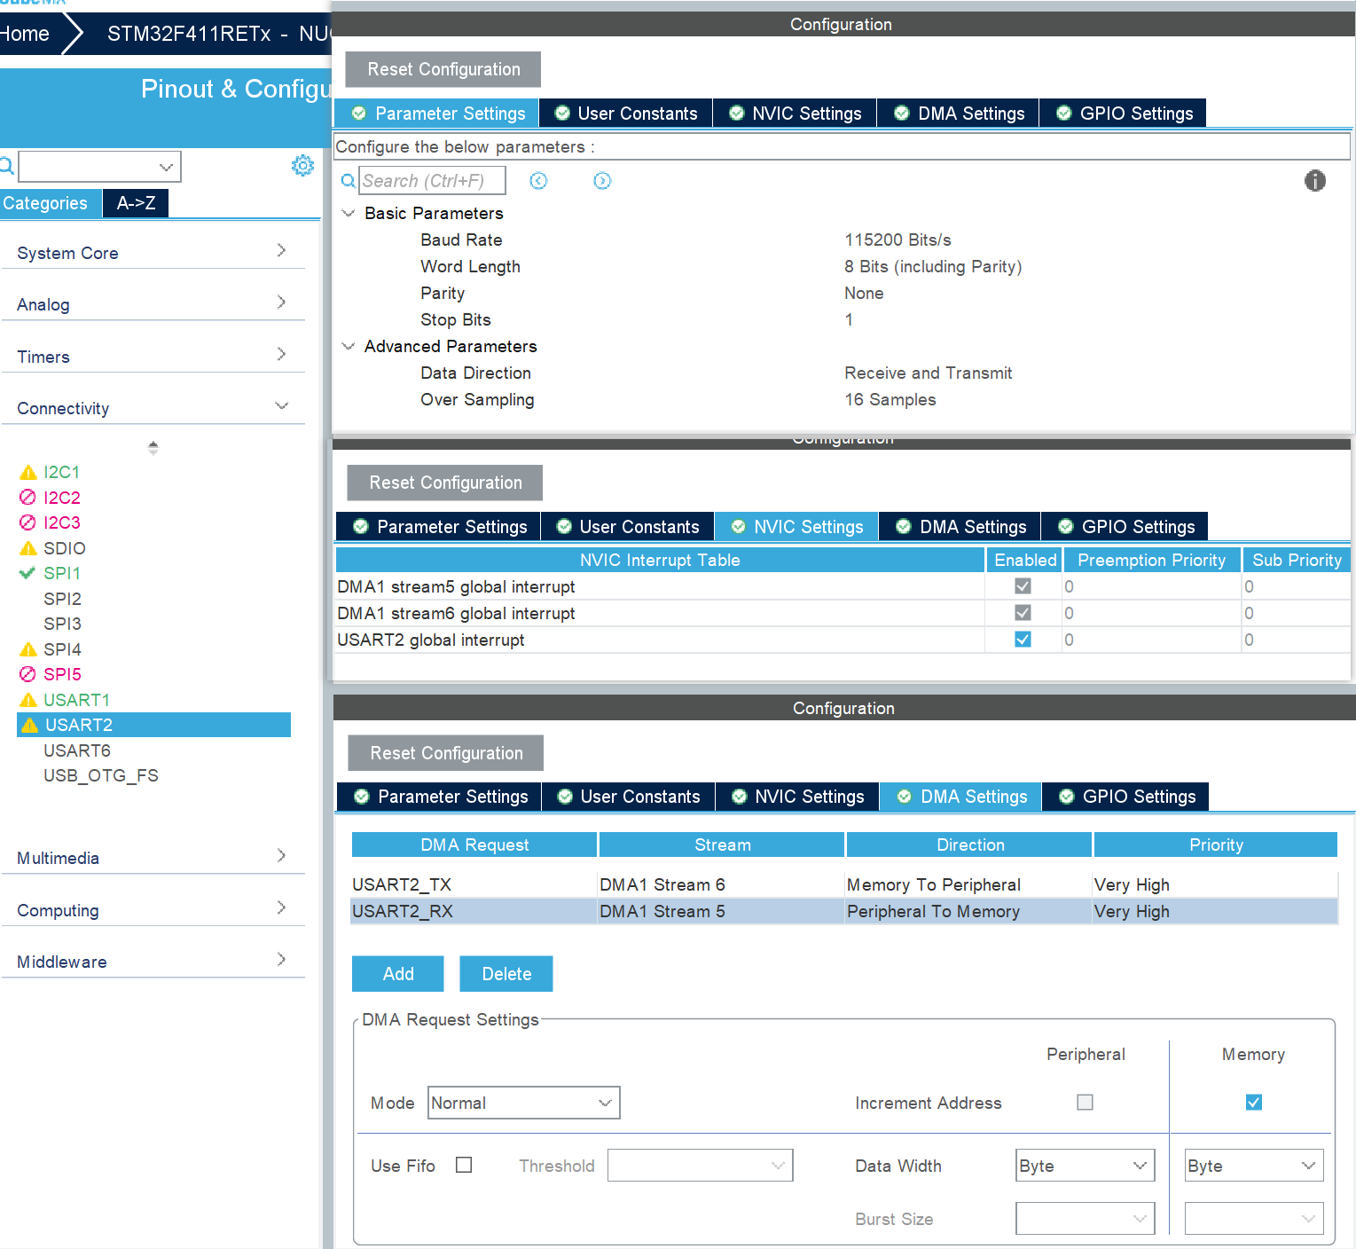
操作过程
首先在cubemx上对串口进行配置

Slide 6
核心代码及注释
设置相关变量
初始化函数调用
这里解释一下HAL_UARTEx_ReceiveToIdle_DMA与HAL_UART_Receive_DMA两个函数的区别：
HAL_UART_Receive_DMA是一个简单的DMA接收函数，它只接收指定数量的数据。而HAL_UARTEx_ReceiveToIdle_DMA是一个更复杂的函数，它可以处理更复杂的接收需求，例如可变长度的数据包或数据包之间存在间隔的情况。

Slide 7
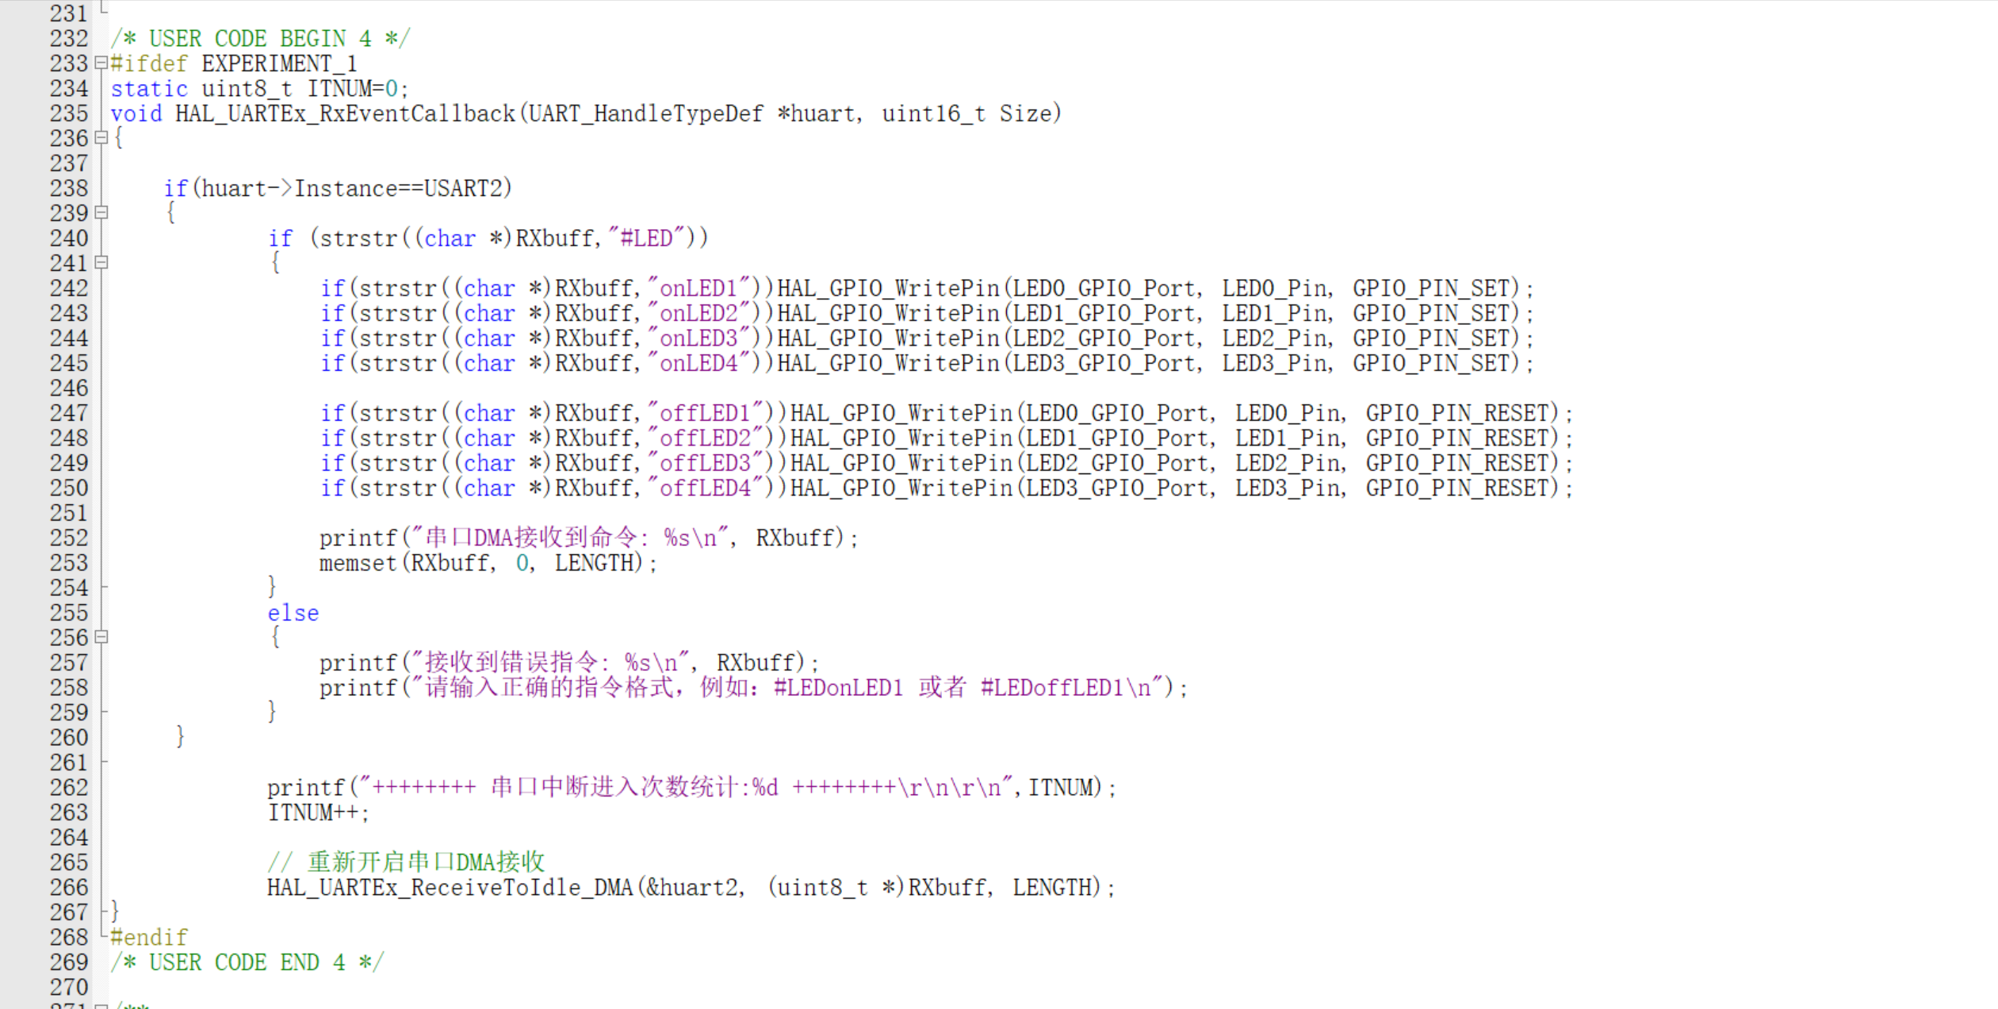
核心代码及注释
主要逻辑：
实验一的主要逻辑在串口回调中实现

Slide 8
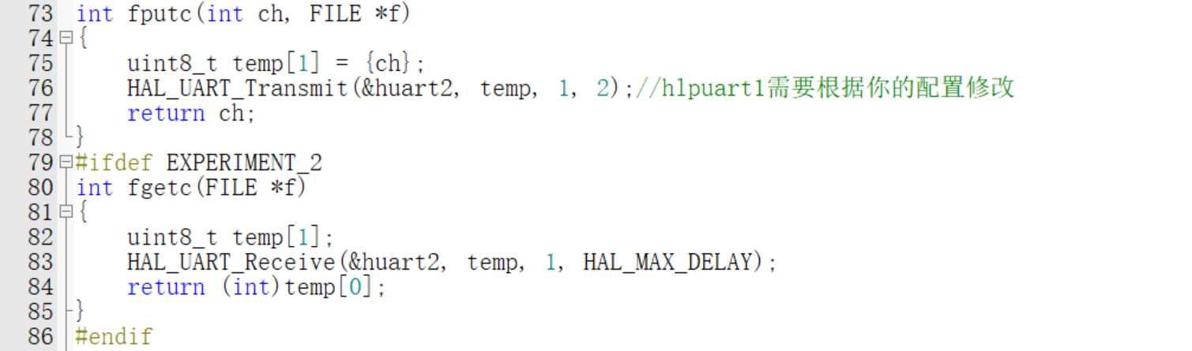
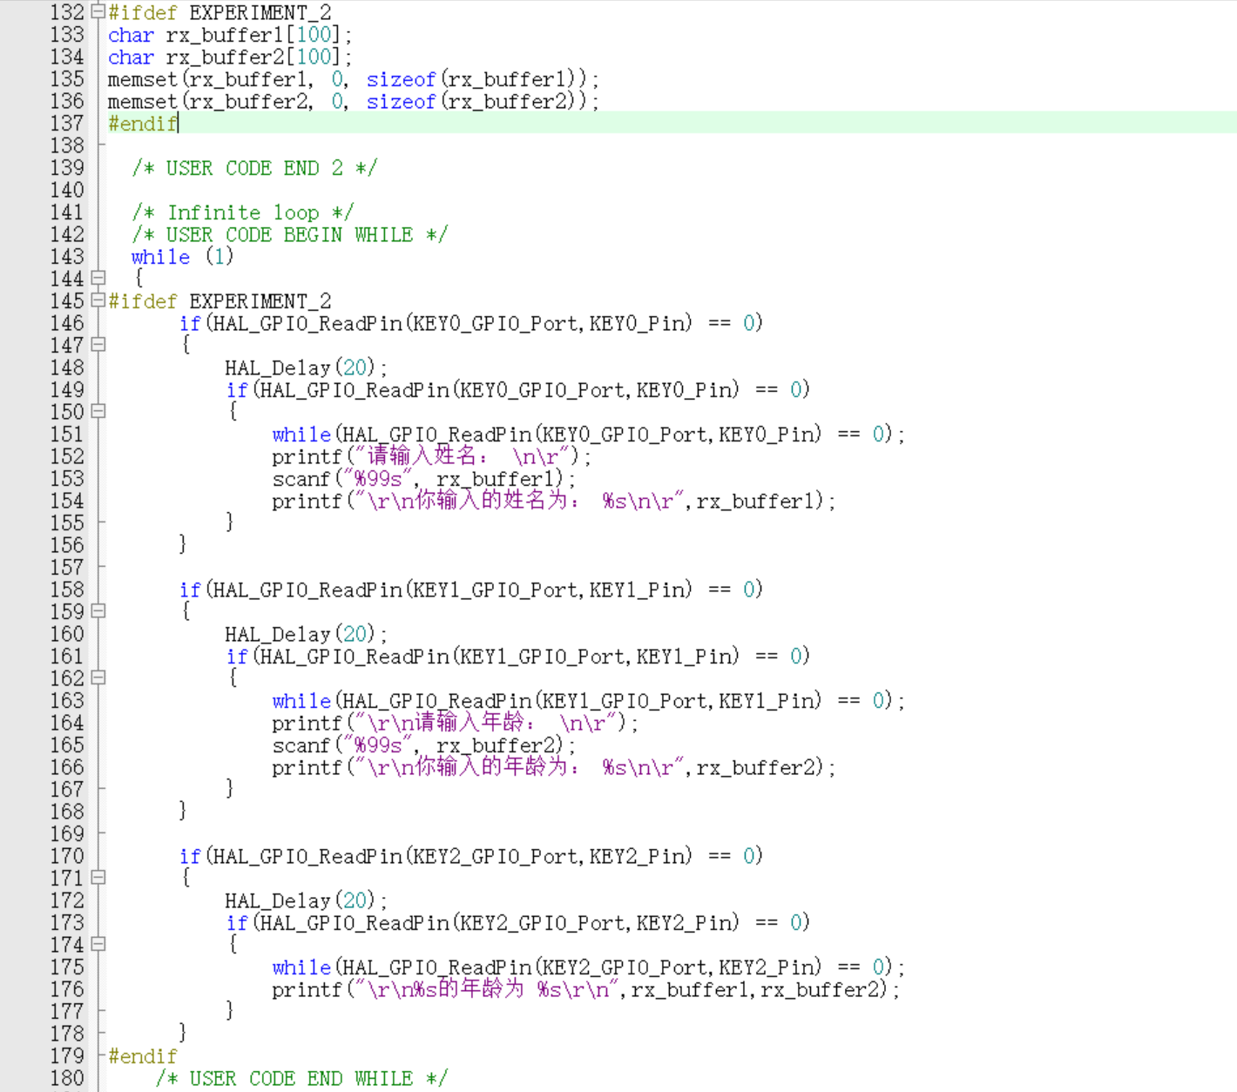
核心代码及注释
实验二：
首先给出printf和scanf的重定向函数，其中printf的重定向函数在实验一中也用到了，跟这里是一样的
主要的逻辑如下所示：

Slide 9
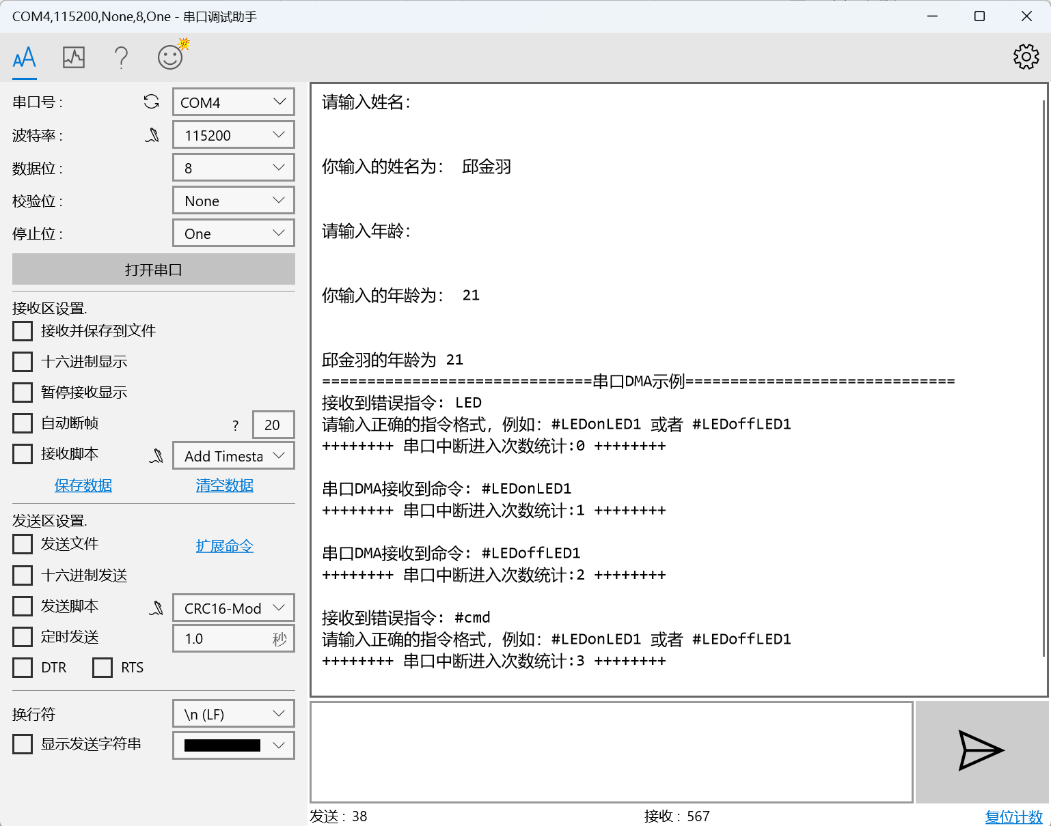
实验结果

Slide 10
小结思考
通过这次实验对HAL_UARTEx_ReceiveToIdle_DMA和HAL_UART_Receive_DMA两个函数有了新的理解

